Slide 1

КПК
«Формирующее оценивание» урок русского языка в 4 классе по программе «Начальная школа XXI век»
Работу подготовили
Учитель начальных классов МОУ Карачихской СШ ЯМР
Теплякова Елена Николаевна
Учитель начальных классов МБОУ Скоковской СОШ Даниловский район
Бузина Надежда Викторовна
Учитель начальных классов МБОУ СОШ им. Мичурина Даниловский район
Киселёва Наталья Алексеевна
Учитель начальных классов МОУ Вощажниковской СОШ
Мазанкина Юлия Александровна
Учитель начальных классов МОУ Ивняковской СШ ЯМР
Большакова Маргарита Васильевна

Slide 2
ТЕМА УРОКА
Создание карты понятий по теме :
Словосочетание.
Типы подчинительной связи в словосочетании.
Правописание в словосочетании.

Slide 3
Планируемый образовательный результат
Называют и выделяют признаки словосочетания
Устанавливают тип подчинительной связи в словосочетании
Находят словосочетания в предложении
Отличают словосочетания от других сочетаний слов
Создают в группах карту понятий
Коллективно вырабатывают критерии оценки карт

Slide 4
ЦЕЛЬ
Способствовать созданию карты понятий и оцениванию по выбранным критериям

Slide 5
Этапы совместной деятельности
Формирование потребности
Демонстрация, чтение и обсуждение обучающимися
письма иностранного друга
Формирование образа желаемого результата
Диалог-обсуждение о возможной помощи автору письма.
Выработка критериев будущей памятки.
Беседа о возможности составления своей памятки по теме
(«Где можем взять именно такую памятку?»)
Формирование мотива
Целеполагание
Обсуждение выбора доступных средств для создания памятки

Slide 6

Письмо иностранного друга

Slide 7
Этапы совместной деятельности
Совместная выработка плана создания
карты-памятки:
повторение по теме
разговор о целесообразности создания карты
распределение на группы
создание карты
соотнесение с критериями
презентация карты
оценивание по критериям
Планирование деятельности
Выполнение действий
Создание карт в группах, соотнесение с выработанными критериями, подготовка к презентации – распределение ролей.
Дифференцированная помощь учителя.

Slide 8
Этапы совместной деятельности
- презентация выступлений групп
- сопоставление карт (памяток) с выбранными критериями (каждый обучающийся даёт оценку)
- обсуждение целесообразности созданных карт
(«Каждая карта дополняет другую, каждую можно использовать в разных ситуациях»)
- рефлексия
(«Сегодня на уроке Я…»)
Анализ полученного результата

Slide 9
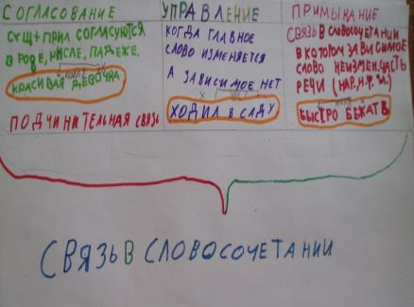
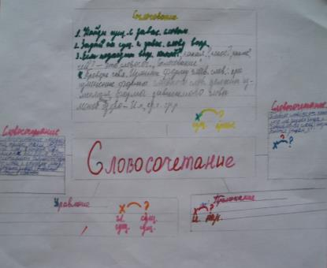
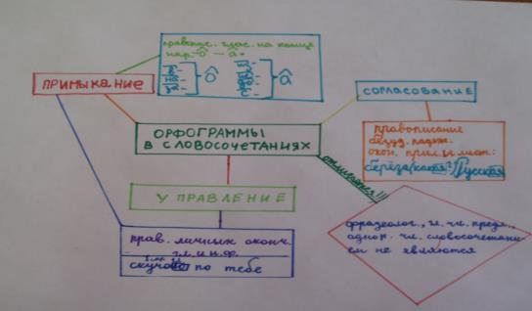

Slide 10
Результативность работы
Общий уровень достижения образовательного результата обучающимися.
Уровень достижения каждого образовательного результата
Работы обучающихся
Видеоматериалы

Slide 11
Спасибо за внимание!

